Slide 1

Лекция 4:
Классификация: базовые методы
Факультет
Компьютерных
Наук
Центр биомедицинских исследований и технологий
Москва
2026
Магистратура «Анализ данных в биологии и медицине»

Slide 2
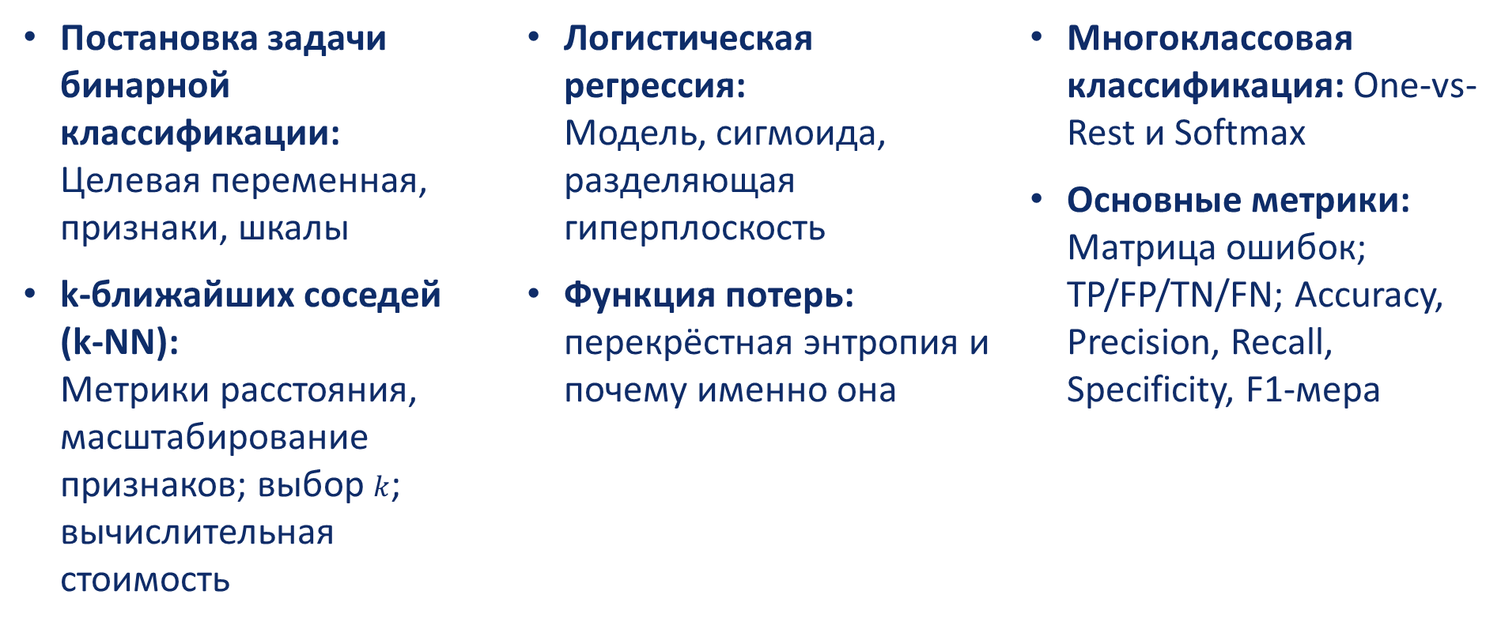
План лекции
Центр биомедицинских исследований и технологий
Введение в машинное обучение. Лекция 4
Классификация: базовые методы
Постановка задачи бинарной классификации:
Целевая переменная, признаки, шкалы
k-ближайших соседей (k-NN):
Метрики расстояния, масштабирование признаков; выбор $k$; вычислительная стоимость
Логистическая регрессия:
Модель, сигмоида, разделяющая гиперплоскость
Функция потерь: перекрёстная энтропия и почему именно она
Многоклассовая классификация: One-vs-Rest и Softmax
Основные метрики:
Матрица ошибок; TP/FP/TN/FN; Accuracy, Precision, Recall, Specificity, F1-мера

Slide 3
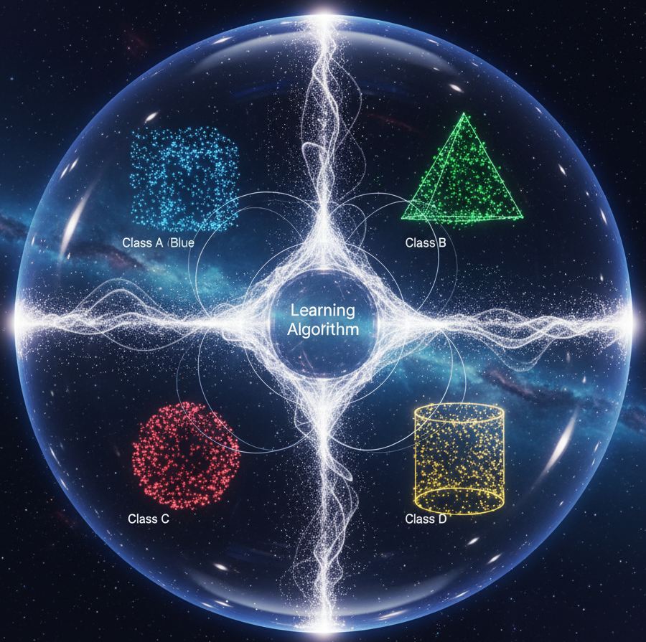
Что такое классификация?
Центр биомедицинских исследований и технологий
Введение в машинное обучение. Лекция 4
Классификация: базовые методы
Определение: Классификация – это задача прогнозирования категориального (дискретного) ответа на основе входных данных
Примеры: В медицине типичная задача классификации – диагностика заболевания по данным пациента.
Например, по результатам анализов и симптомам нужно определить, болен пациент (класс «болен») или здоров (класс «не болен»)
Тип обучения: Классификация относится к обучению с учителем – алгоритм обучается на размеченных данных, где каждому объекту привязан известный класс

Slide 4
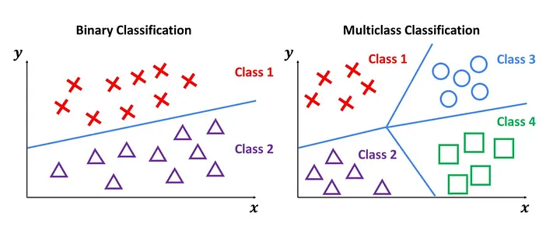
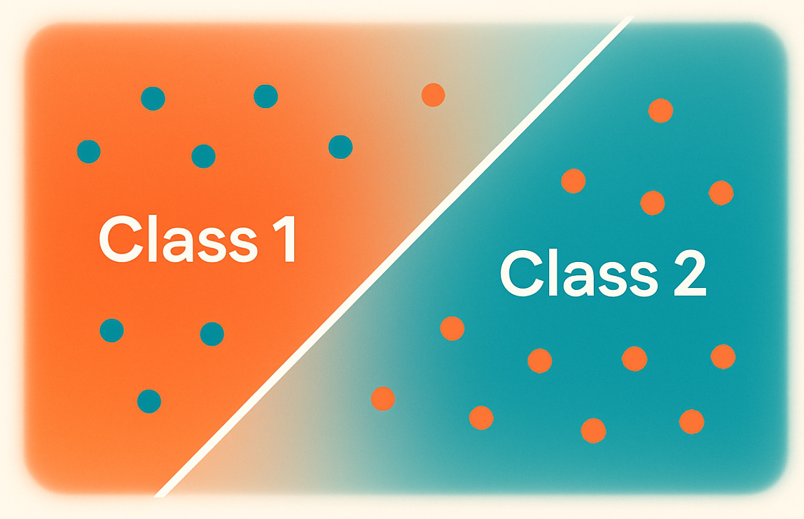
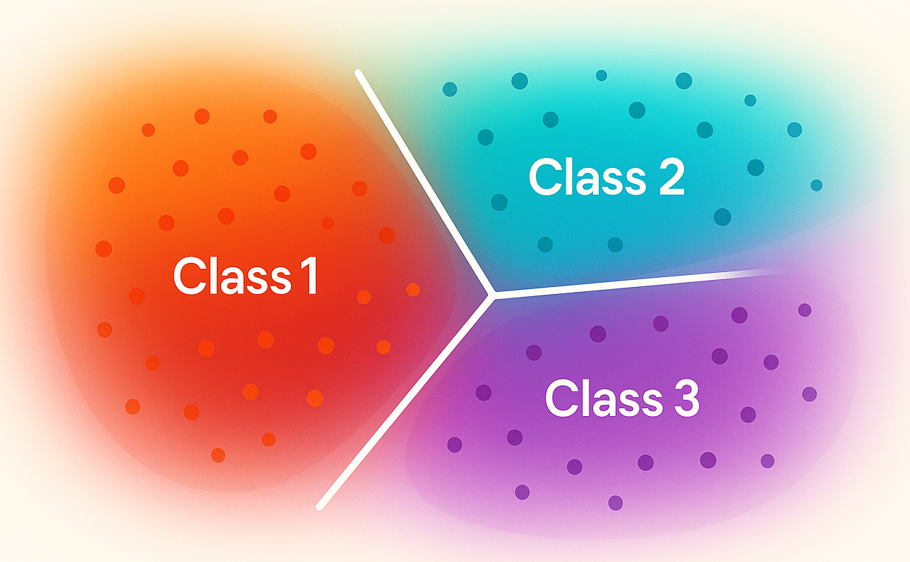
Типы задач классификации
Центр биомедицинских исследований и технологий
Введение в машинное обучение. Лекция 4
Классификация: базовые методы
Бинарная vs. многоклассовая:
Бинарная - два класса (например «болен» vs «здоров). В бинарной классификации часто оперируют понятиями «положительный класс» (условно, интересующее событие – например, наличие заболевания) и «отрицательный класс» (отсутствие заболевания).
В многоклассовой – каждая из нескольких категорий рассматривается как отдельный класс, и модель должна выбрать одну из них для каждого объекта
Многомерная классификация:
В некоторых случаях объект может принадлежать сразу нескольким классам (multi-label классификация), но такие задачи более сложны и выходят за рамки базового рассмотрения

Slide 5
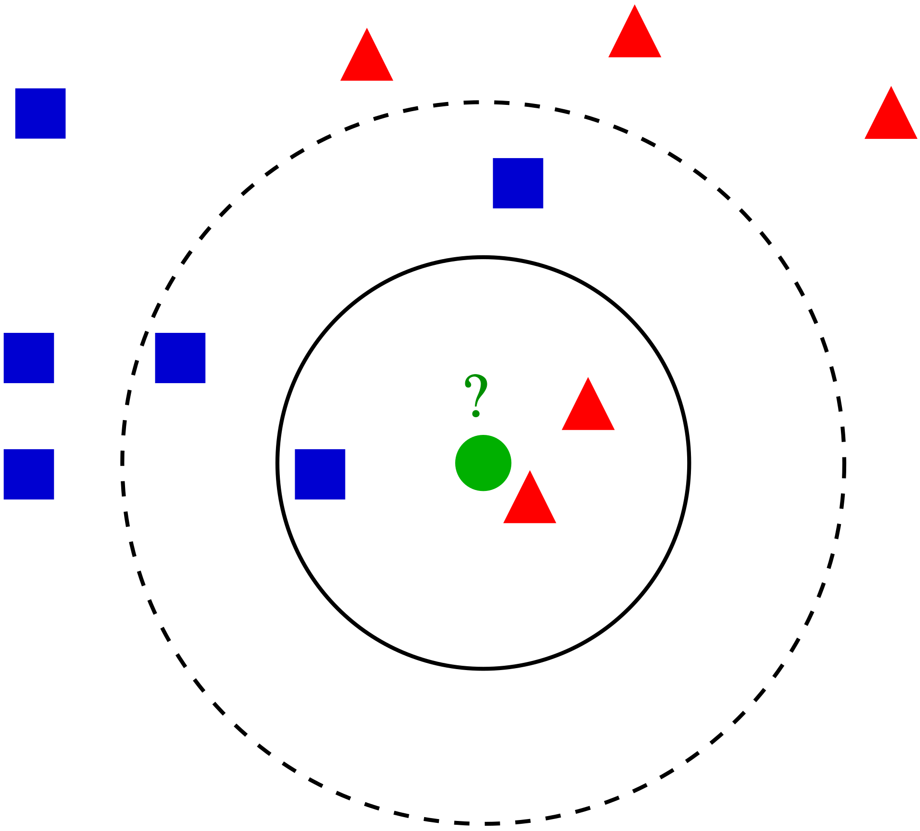
Базовые методы классификации: k-NN
Центр биомедицинских исследований и технологий
Введение в машинное обучение. Лекция 4
Классификация: базовые методы
Метод k-ближайших соседей (k-NN)
Находим k наиболее близких объектов из обучающего набора и относим объект к тому классу, который наиболее распространён среди соседей
Обычно используется евклидово расстояние или другая метрика для определения «близости».
Количество соседей k – гиперпараметр: небольшое k делает модель более чуткой к локальным данным, а большое k – сглаживает прогноз, но может промахиваться по мелким структурам
k-NN – непараметрический «ленивый» алгоритм: он не учится заранее, а хранит обучающие данные и выполняет все вычисления во время предсказания.
Минусы – медленная классификация при больших данных и чувствительность к масштабу признаков (требуется нормализация)
Wiki

Slide 6
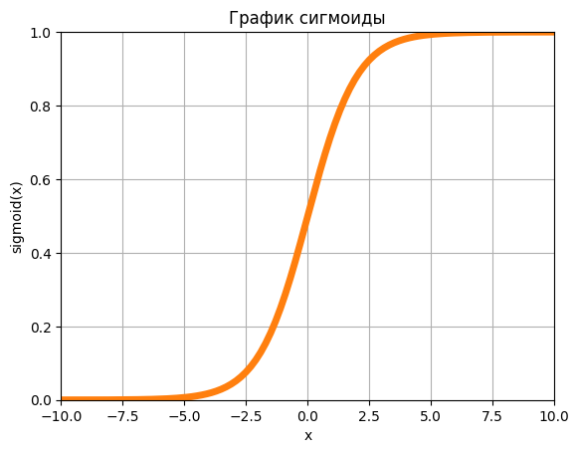
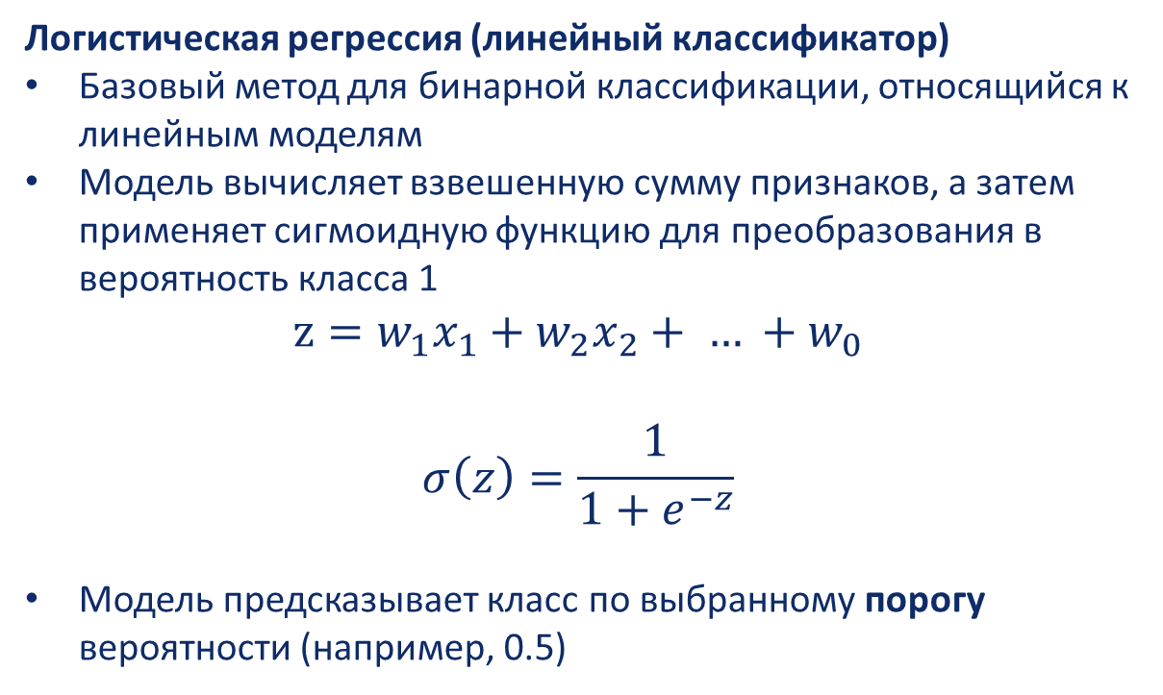
Базовые методы классификации: LogReg
Центр биомедицинских исследований и технологий
Введение в машинное обучение. Лекция 4
Классификация: базовые методы
Логистическая регрессия (линейный классификатор)
Базовый метод для бинарной классификации, относящийся к линейным моделям
Модель вычисляет взвешенную сумму признаков, а затем применяет сигмоидную функцию для преобразования в вероятность класса 1
$$z=w_{1}x_{1}+w_{2}x_{2}+ … +w_{0}$$
$$σ\left(z\right)=\frac{1}{1+e^{−z}}$$
Модель предсказывает класс по выбранному порогу вероятности (например, 0.5)

Slide 7
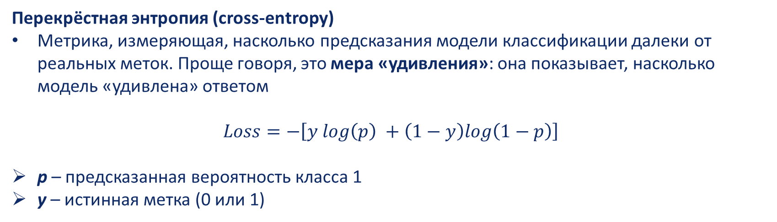
Функция потерь для классификации
Центр биомедицинских исследований и технологий
Введение в машинное обучение. Лекция 4
Классификация: базовые методы
Перекрёстная энтропия (cross-entropy)
Метрика, измеряющая, насколько предсказания модели классификации далеки от реальных меток. Проще говоря, это мера «удивления»: она показывает, насколько модель «удивлена» ответом
$$Loss=−\left[y log\left(p\right) +\left(1−y\right)log\left(1−p\right)\right]$$
p – предсказанная вероятность класса 1
y – истинная метка (0 или 1)

Slide 8
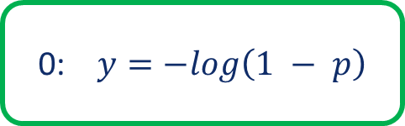
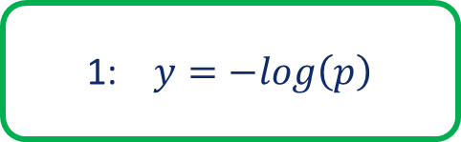
Почему именно такая функция потерь?
Центр биомедицинских исследований и технологий
Введение в машинное обучение. Лекция 4
Классификация: базовые методы
Функция потерь с минимумом там, где хорошая модель
Цель:
Хорошая модель
Найти лучшие веса
Градиентный спуск
1: $y=−log\left(p\right)$
Предсказания от 0 до 1
If {1}: pred -> 1
if {0}: pred -> 0
0: $y=−log\left(1 − p\right)$

Slide 9
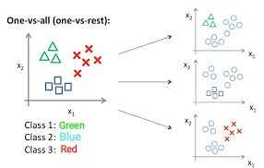
Многоклассовая классификация – One-vs-Rest
Центр биомедицинских исследований и технологий
Введение в машинное обучение. Лекция 4
Классификация: базовые методы
«Один против всех» (OvR) – самый интуитивно понятный и распространенный метод.
Идея заключается к сведению одной многоклассовой задачи к нескольким бинарным
Модель №1 (специалист по собакам): учится отличать «собаку» от «всех остальных»
Модель №2 (специалист по кошкам): учится отличать «кошку» от «всех остальных»
Модель №3 (специалист по лисам): учится отличать «лису» от «всех остальных»
Итого: Модель №1 (0.1), Модель №2 (0.8), Модель №3 (0.4)

Slide 10
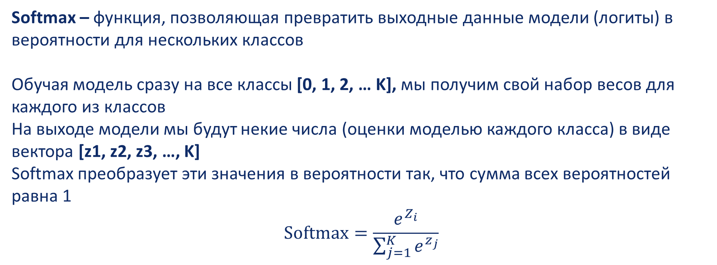
Многоклассовая классификация – Softmax
Центр биомедицинских исследований и технологий
Введение в машинное обучение. Лекция 4
Классификация: базовые методы
Softmax – функция, позволяющая превратить выходные данные модели (логиты) в вероятности для нескольких классов
Обучая модель сразу на все классы [0, 1, 2, … K], мы получим свой набор весов для каждого из классов
На выходе модели мы будут некие числа (оценки моделью каждого класса) в виде вектора [z1, z2, z3, …, K]
Softmax преобразует эти значения в вероятности так, что сумма всех вероятностей равна 1
$$Softmax=\frac{e^{Z_{i}}}{\sum_{j=1}^{K}{e^{z_{j}}}}$$
Notes:
Пример про 2, 3, 5

Slide 11
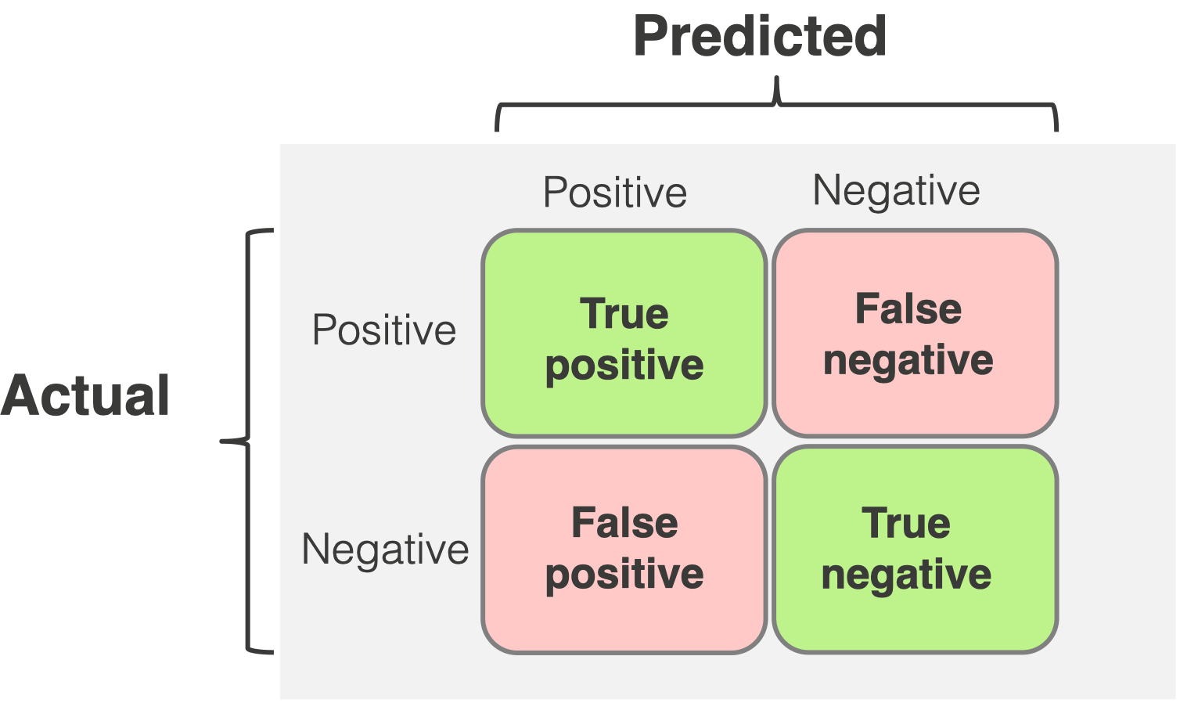
Матрица ошибок (confusion matrix)
Центр биомедицинских исследований и технологий
Введение в машинное обучение. Лекция 4
Классификация: базовые методы
Матрица ошибок — это таблица для оценки производительности модели классификации.
Она показывает не просто общую долю правильных ответов, а то, какие именно ошибки совершает модель
Матрица сопоставляет истинные классы с предсказанными моделью
TP/TN: Верные предсказания
FP/FN: Ошибки
EvidentlyAI

Slide 12
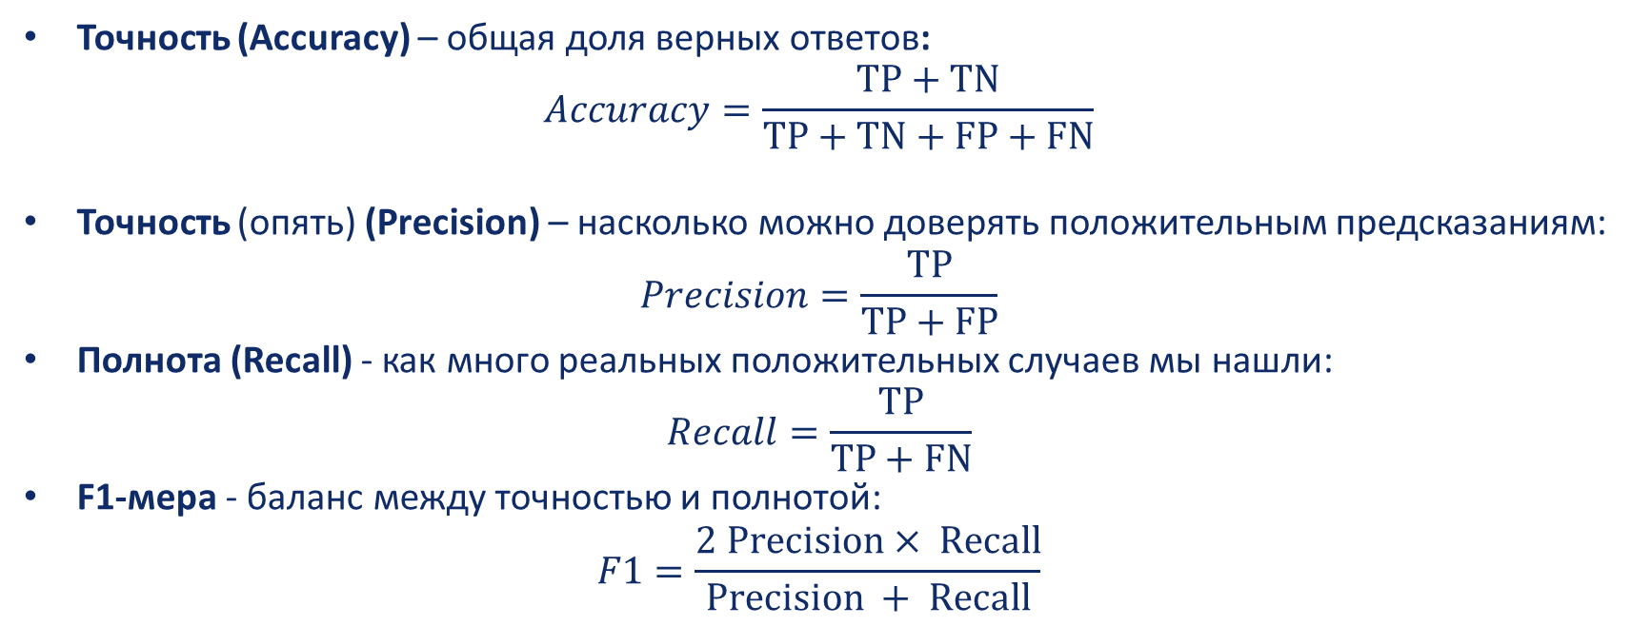
Основные метрики матрицы ошибок
Центр биомедицинских исследований и технологий
Введение в машинное обучение. Лекция 4
Классификация: базовые методы
Точность (Accuracy) – общая доля верных ответов:
$$Accuracy=\frac{TP+TN}{TP+TN+FP+FN}$$
Точность (опять) (Precision) – насколько можно доверять положительным предсказаниям:
$$Precision=\frac{TP}{TP+FP}$$
Полнота (Recall) - как много реальных положительных случаев мы нашли:
$$Recall=\frac{TP}{TP+FN}$$
F1-мера - баланс между точностью и полнотой:
$$F1=\frac{2 Precision× Recall}{Precision + Recall}$$

Slide 13

Вопросы
Центр биомедицинских исследований и технологий
Машинное обучение в биоинформатике. Лекция 4
Классификация: базовые методы
Вопрос 1: Модель предсказывает вероятность того, что новообразование на коже является злокачественной меланомой. По умолчанию, вы используете порог 0.5. Рассмотрите две клинические ситуации:
Сценарий А (Скрининг): Положительный результат модели ведет к направлению пациента на неинвазивную дерматоскопию к специалисту
Сценарий Б (Инвазивная диагностика): Положительный результат модели является прямым показанием к немедленной хирургической биопсии, которая оставляет шрам и несет риски
Как лучше изменить порог принятия решений для каждого из сценариев?
Сценарий А (Скрининг): порог следует снизить, так как цена ошибки False Negative — пропустить потенциальный рак — чрезвычайно высока. Цена ошибки False Positive — направить здорового пациента на дополнительный осмотр — относительно низка
Сценарий Б (Инвазивная диагностика): порог следует повысить. Здесь цена ошибки False Positive высока (операция, шрамы, риски, стресс), а цена False Negative также высока, но её можно отловить другими методами

Slide 14
Вопросы
Центр биомедицинских исследований и технологий
Машинное обучение в биоинформатике. Лекция 4
Классификация: базовые методы
Вопрос 2: Вам нужно разработать модель для крупной больницы. Модель должна быть обучена на архиве из 10 миллионов историй болезни. Врач должен вводить данные нового пациента и получать мгновенный прогноз. Какой алгоритм лучше выбрать – логистическую регрессию или k-NN?
Логистическая регрессия:
Обучение очень затратное. Модели нужно будет проанализировать все 10 миллионов примеров
Предсказание мгновенное. После того как модель обучена, все, что у нее есть — это готовая формула (z = β0 ​+ β1 ​x 1 ​+ …).
k-Ближайших соседей:
Обучение: Мгновенное. Алгоритм ничего не делает, он просто "запоминает" (сохраняет) все 10 миллионов историй болезни
Предсказание: Очень затратное. Чтобы классифицировать одного нового пациента, алгоритму нужно вычислить расстояние от него до каждого из 10 миллионов пациентов в архиве, отсортировать эти расстояния и найти k ближайших

Slide 15
Вопросы
Центр биомедицинских исследований и технологий
Машинное обучение в биоинформатике. Лекция 4
Классификация: базовые методы
Вопрос 3: Вы строите модель для классификации двух типов лейкемии на основе данных экспрессии генов. Изначально у вас есть 20 генов, которые, являются отличными предикторами, и данные о 500 пациентах. Ваша модель k-NN (k=5) показывает прекрасные результаты. Ваш коллега предлагает "улучшить" модель, добавив в нее данные по экспрессии еще 5000 генов, которые не связаны с заболеванием.
Как это повлияет на k-NN? Как это может повлиять на логистическую регрессию?
k-Ближайших соседей (k-NN): Производительность очень сильно упадет
k-NN работает на понятии расстояния признаков. Добавив 5000 новых шумовых признаков, мы заглушим сигнал от 20 полезных
Логистическая регрессия:
1 вариант (без регуляризации). Производительность, также сильно упадет, так как при p>>n нам гарантирована мультиколлинеарность.
2 вариант (с регуляризацией – лекция 5) упадет, но не так сильно, или может остаться на приемлемом уровне. Для 5000 шумовых признаков, которые не несут никакой информации о классе, оптимальные веса будут зануляться или станут очень близки к нулю.

Slide 16
Вопросы
Центр биомедицинских исследований и технологий
Машинное обучение в биоинформатике. Лекция 4
Классификация: базовые методы
Вопрос 4: Представьте, что вы анализируете данные по двум биомаркерам (Биомаркер 1 и Биомаркер 2). При визуализации на диаграмме рассеяния выясняется, что пациенты с заболеванием (класс 1) образуют плотное кольцо, внутри которого находится облако здоровых пациентов (класс 0).
Какой из двух алгоритмов — логистическая регрессия или k-NN — способен правильно разделить эти два класса? Почему?
k-Ближайших соседей (k-NN): Способен правильно разделить классы.
k-NN не строит явной границы. Его граница принятия решений является неявной и может принимать любую, сколь угодно сложную форму. Например, если новый пациент попадает внутрь "кольца", его ближайшими соседями будут точки из внутреннего "здорового" облака, и он будет классифицирован как здоровый (класс 0)
Логистическая регрессия: Не способна правильно разделить классы без feature engineering.
Регрессия является линейным классификатором, т.е. граница, проводимая в пространстве признаков – это прямая линия/плоскость/гиперплоскость. Невозможно отделить кольцо от внутреннего содержимого одной линией.

Slide 17
Вопросы
Центр биомедицинских исследований и технологий
Машинное обучение в биоинформатике. Лекция 4
Классификация: базовые методы
Вопрос 5: Является ли метрика F1 чувствительной (зависимой) от изменения баланса классов? Аргументируйте. (0.2 балла)
Да. Например, при равном балансе классов (50/50) и случайном классификаторе, F1-мера будет равна 0.5. Тогда как при соотношении классов 1:9 и случайном предсказателе, F1 мера будет уже равна 0.16

Slide 18
Заключение
Центр биомедицинских исследований и технологий
Машинное обучение в биоинформатике. Лекция 4
Классификация: базовые методы
Классификация – задача прогнозирования категорий
k-NN – простой ленивый алгоритм, прогнозирует класс по ближайшим соседям
Логистическая регрессия – линейная модель, предсказывает вероятность класса через сигмоиду
Метрики качества: Для оценки классификатора используем матрицу ошибок и производные от неё показатели
Функция потерь: Для обучения моделей классификации введена кросс-энтропия

